Slide 1
2
캡차 CAPTCHA
인공지능
유지아 임영기 장혜민 최현민 황진

Slide 2

목차
01
캡차의 정의
02
캡차의 종류
03
캡차의 필요성
04
캡차의 안전성
05
오픈소스 캡차

Slide 3
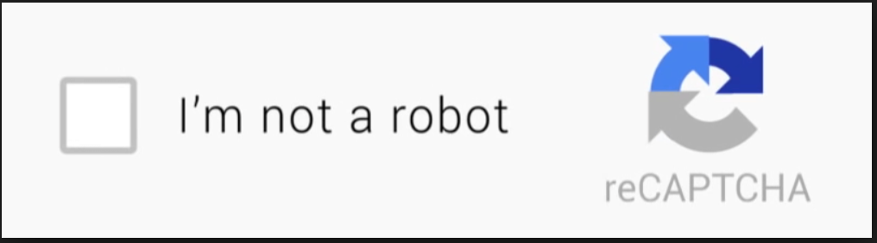

캡차의 정의
캡차(CAPTCHA)
Completely Automated Public Turing test to tell Computers and Humans Apart
컴퓨터와 사람을 구분할 수 있게 해주는 완전 자동화된 공개 튜링테스트
사람이 해결하기는 쉬운 문제지만,
기계가 자동화된 방법으로는 해결하기 어려운 문제

Slide 4

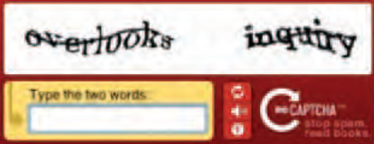
캡차의 종류 1) 텍스트 기반 캡차
텍스트 기반 캡차
인공지능의 문자인식에 기반을 둔 캡차
Gimpy, EZ-Gimpy, Gimpy-R
무작위로 문자들을 선택하여 잡음이 첨가된 배경에 문자의 외형을 왜곡시킨 이미지를 제시함
reCAPTCHA(v1)
왜곡된 문자의 외형에 긴 선을 덧붙여 캡차를 생성

Slide 5
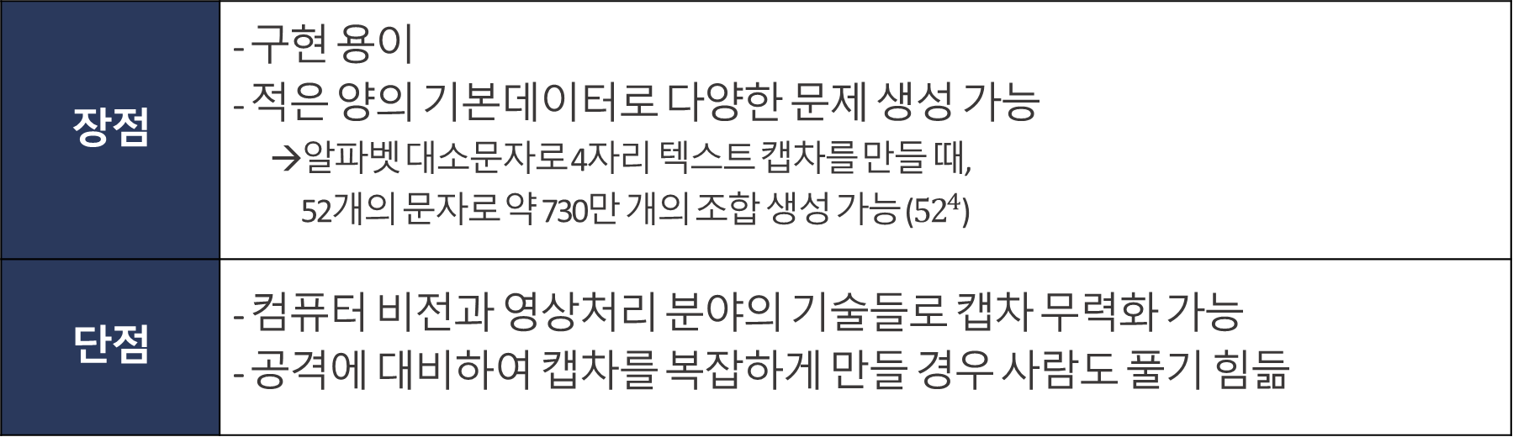
캡차의 종류 1) 텍스트 기반 캡차
텍스트 기반 캡차의 장단점
장점 | - 구현 용이 - 적은 양의 기본데이터로 다양한 문제 생성 가능 →알파벳 대소문자로 4자리 텍스트 캡차를 만들 때, 52개의 문자로 약 730만 개의 조합 생성 가능 (${52}^{4}$)
단점 | - 컴퓨터 비전과 영상처리 분야의 기술들로 캡차 무력화 가능 - 공격에 대비하여 캡차를 복잡하게 만들 경우 사람도 풀기 힘듦

Slide 6
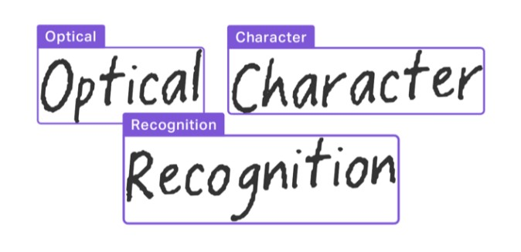
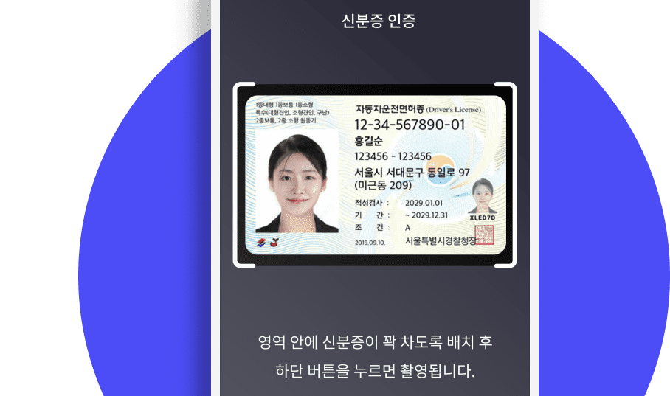
캡차의 종류 1) 텍스트 기반 캡차
OCR(Optical Character Recognition)
광학 문자 판독 장치
인쇄물, 손글씨 텍스트를 컴퓨터가 판독할 수 있도록 디지털로 변환하는 기술
Ex. 핸드폰에 신분증이나 카드를 등록할 때 정보를 직접 입력하지 않아도 스캔을 하면 자동으로 입력
텍스트 기반 캡차를 컴퓨터가 자동으로 풀기 위해 사용하는 방식
문자 인식을 위한 특징점이 왜곡된 문자 외형은 정형화된 경우와 상이하게 추출되어 인식에 어려움이
있을 수 있음

Slide 7
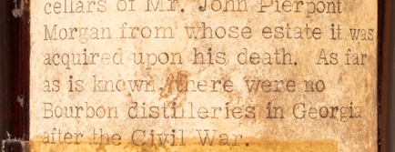
캡차의 종류 1) 텍스트 기반 캡차
리캡차는 OCR의 한계를 극복하는 데 사용하기도 함
오래된 서적을 디지털화 하는 경우 손상으로 인해 OCR인식이 불가능한 경우 발생
컴퓨터가 만든 캡차에 올바른 답을 하는 사용자만 사람으로 구분함
그 사람들에게 OCR 과정에서 실패한 단어를 제시하여 풀게 함
높은 비율로 나온 답변을 OCR 단계에서 실패했던 단어를 디지털화 하는 데 사용

Slide 8
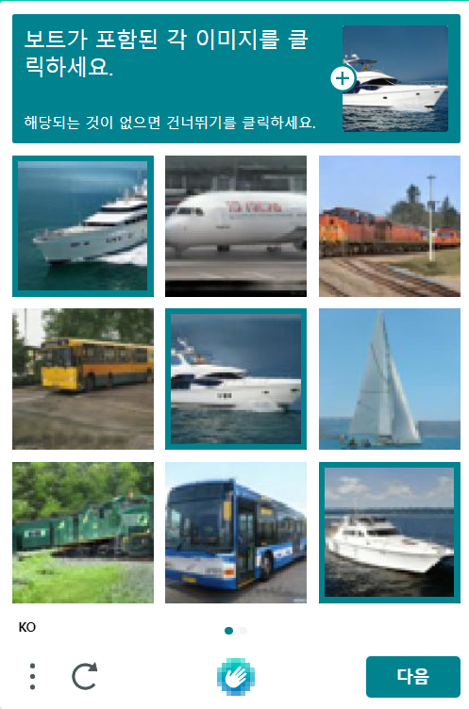
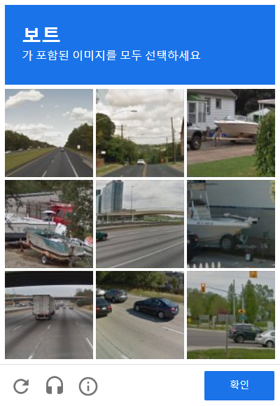
캡차의 종류 2) 이미지 기반 캡차
이미지 기반 캡차
이미지를 이용하여 문제를 만들어 사용자에게 제시
사물 이미지를 보여주고 그 사물의 이름을 입력하는 캡차, 같은 종류의 물체를 이미지에서 선택하는 캡차
텍스트 기반 캡차의 취약성과 단점 보완

Slide 9
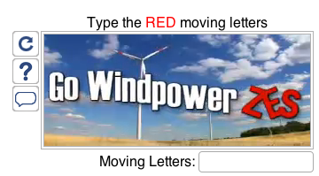
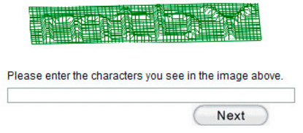
캡차의 종류 2) 이미지 기반 캡차
3D효과 활용
- Teabag 3D Captcha, STE3D-CAP
움직이는 이미지(비디오 활용)
- nuCaptcha, 레이어 캡차
장점 | 텍스트 기반 캡차에 비해 봇의 공격에 강인
단점 | 문제를 구성하는데 필요한 기본 데이터의 양 증가, 제한된 데이터의 양에서 만들 수 있는 문제의 경우가 감소할 수 있음 기본 데이터(이미지)를 저장하기 위해 텍스트보다 많은 저장공간 필요 →텍스트 기반 캡차에 비해 비용↑

Slide 10


캡차의 필요성
봇(bot)에 의한 악의적인 행위 방지
캡차는 구현이 복잡하지 않고, 유지비용이 효율적이기에 광범위하게 사용됨
사전공격 방지
자동계정생성 방지
광고 게시물 방지
비밀번호
→ 자동화된 사전 공격에 취약함
PW를 정해진 횟수 이상 틀렸을 경우 캡차를 이용하여 봇인지 점검.
계정 접근 차단도 가능하지만
봇이 악의적으로 잘못된 PW를 입력하여 계정을 막을 수도 있음.
개인정보를 제공하지 않아도 되는 무료 이메일 제공 사이트가 존재
봇이 수많은 무료 계정을 생성하여 스팸 등의 목적으로 악용할 수 있음
피해를 방지하기 위해 회원 등록 과정에서 캡차 활용
블로그 또는 개인 홈페이지에
봇을 이용해 광고나
악성 댓글이 등록될 수 있음
캡차를 이용해 봇에 의한 공격 방지

Slide 11
캡차의 안전성
컴퓨터는 풀기 어렵고, 사람은 풀기 쉽도록 설계해야 함
캡차는 적당한 노력과 자원이 있다면 풀릴 가능성이 항상 존재
너무 복잡하게 만들면 사용자가 풀기 어렵고 캡차의 활용성이 감소함

Slide 12
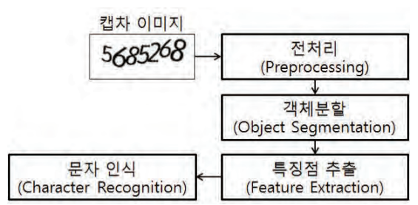
캡차의 안전성
텍스트 기반 캡차 공격방법
다양한 영상처리 기술과 인공지능 기술을 활용하여 캡차를 무력화 할 수 있음
<<텍스트 기반 캡차 공격의 일반적 절차>>
①전처리 과정 : 캡차 이미지의 잡음 제거,
불필요한 선 제거 등
②객체분할 : 각 문자별로 분리하는 과정
③특징점 추출 : 홀의 개수, 문자의 폭, 높이 등이
특징점으로 추출될 수 있음
④문자인식 : 특징점을 인공지능 기술에 적용하여
문자인식을 하고 캡차를 해결
텍스트 기반 캡차 공격의 일반적인 절차

Slide 13
캡차의 안전성
캡차 공격을 방어하기 위해 객체 분할 단계와 문자 인식 부분에서 대비책을 마련할 수 있음
기존의 캡차 공격 방어책 정리 (Bursztein)
객체 분할 대비 (문자 분리 대비)
복잡한 배경화면
별도 라인 추가
문자 간 공간 제거
문자 인식 대비
다중 폰트 사용
가변 폰트 사이즈
캡차 전반에 대한 왜곡 등등 …
텍스트 기반 캡차 공격의 일반적인 절차

Slide 14
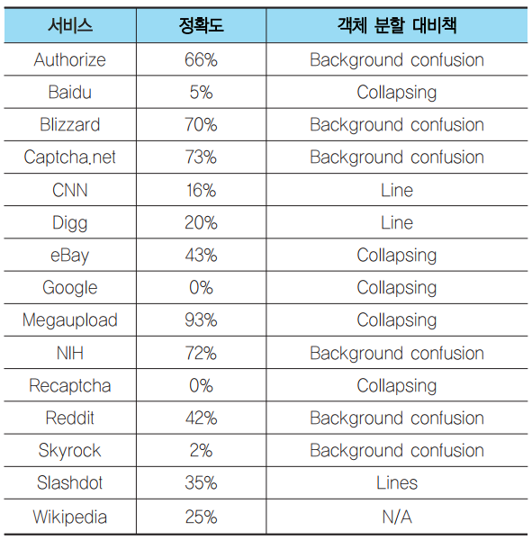
캡차의 안전성
공격 성공률
Bursztein은 디캡차를 이용해 15개의 웹사이트 공격 → 13개의 사이트가 캡차 공격에 취약함을 알아냄
객체 분할 대비책
Background confusion
Collapsing
Line
Decaptcha를 이용한 다른 캡차 공격 결과
Notes:
Bursztein은 디캡챠라는 캡차 공격 방법을 제안했는데, 디캡차를 이용하여 15개의 웹사이트의 캡차를 공격해봤음
각 웹사이트는 객체 분할에 대한 대비책을 가지고있었지만 15개 사이트 중 13개가 취약하다는 분석 결과
따라서 앞 슬라이드에서 언급한 기존의 대비책이 안전하지 않을 수 있고, 캡차 설계시 고려해야 할 새로운 권고안을 제시함

Slide 15
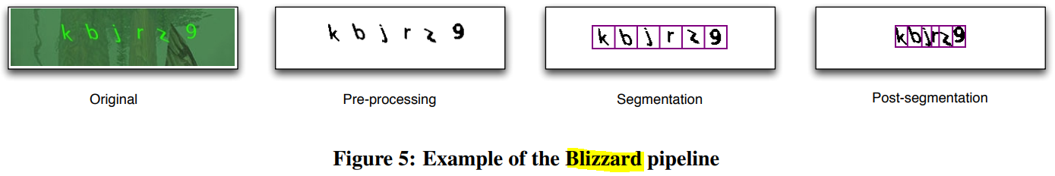
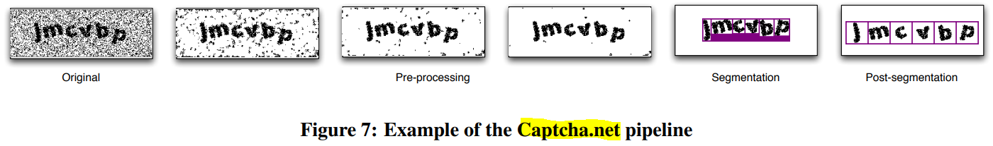
캡차의 안전성
Background Confusion
복잡한 이미지를 배경으로 사용하거나, 보안 문자에 노이즈를 추가하는 방법
Notes:
블리자드 : 게임 스크린샷을 배경으로 사용함.
캡차.net : 노이즈는 background confusion 기술 중 객체 분할 방지를 위한 가장 효율적인 방법.
이미지에 텍스트의 색상과 같은 노이즈를 추가하는 것이 안전함

Slide 16
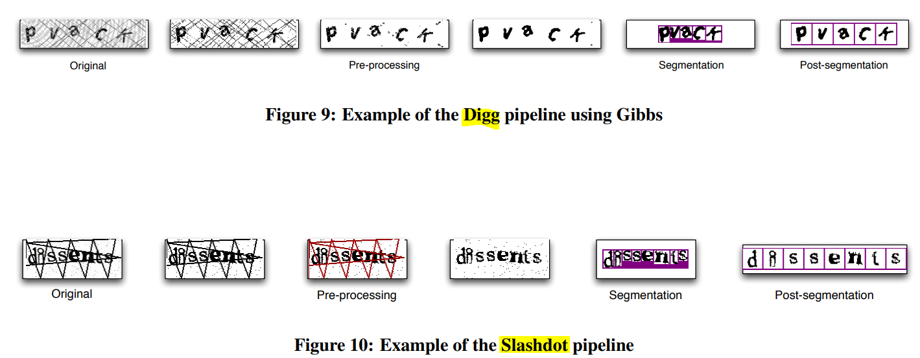
캡차의 안전성
Line
여러 문자를 교차하는 줄을 사용하는 방법
Notes:
두꺼운 선 사용, 분할 방지 선의 색상은 문자와 동일한 색상, 선의 길이가 가변적이어야 함

Slide 17
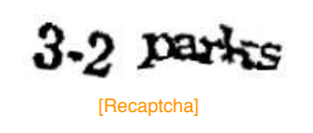
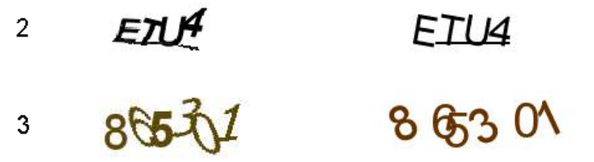
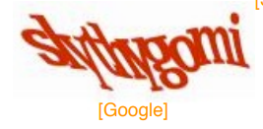
캡차의 안전성
Collapsing
글자 사이의 간격을 없애거나, 글자를 기울여서 분리를 어렵게 하는 방법
가장 안전한 객체 분할 방지 기술로 간주됨
예측할 수 없는 문자길이와 크기를 사용할 경우 더 안전
[바이두]
[이베이]

Slide 18
캡차의 안전성
캡차 설계 시 고려해야 할 새로운 권고안 제시
캡차 설계 기본
정해지지 않은 길이의 캡차 사용
정해지지 않은 폰트 크기 사용
캡차의 문자를 물결처럼 왜곡
객체 분할 대비
문자 간 공간 제거 적극 활용
별도의 선을 캡차와 겹치도록 배치
별도의 선을 사용할 경우 긴 선을 배치
문자 인식 대비
복잡하지 않고 혼돈스럽지 않은 문자셋 사용
왜곡 사용 자제
문자 회전은 객체 분할 대비책과 병용

Slide 19
캡차의 안전성
메타데이터를 이용한 공격 사례가 있으면 좋겠고… 없다면,
간단히 공격을 이해할 수 있는 형태의 예가 하나 있으면 좋겠네요.
이미지 기반 캡차
이미지를 인식하거나 이미지에 연결된 메타데이터를 이용해 공격할 수 있음
→아직 기술적 한계가 존재
인력을 이용한 공격 방법
후진국의 값싼 노동력을 활용해 캡차를 해결하는 방식
사람이 개입되어 캡차를 공격하는 방법은 캡차 방식 보안의 근본적 문제점

Slide 20
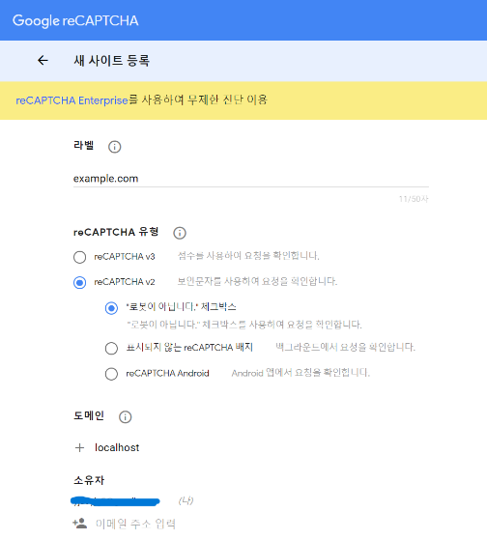
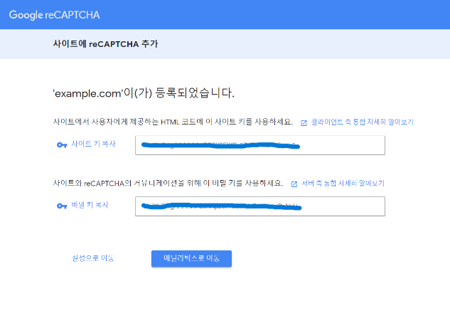
오픈소스 캡차
구글 reCAPTCHA v2
https://www.google.com/recaptcha/admin
구글 리캡차 생성을 위한 키 발급

Slide 21
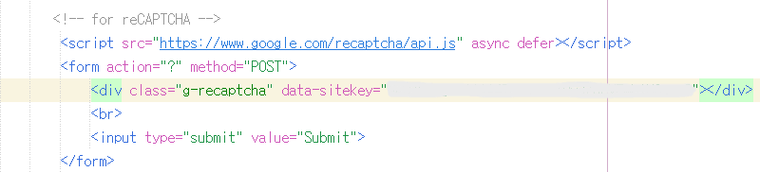
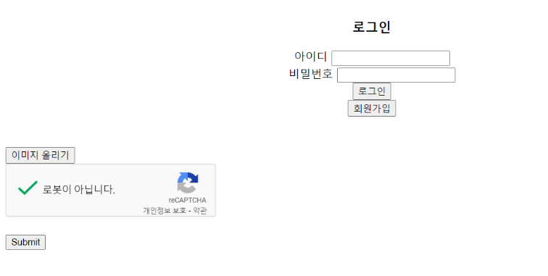
오픈소스 캡차
발급받은 키를 소스 코드에 적용하여 리캡차를 생성할 수 있음

Slide 22
출처
논문
김웅희 외1인, “캡차의 개념과 안전성 분석 사례”, 『전자공학회지』,대한전자공학회(2014), p60-68
E.Bursztein, , “Text-based CAPTCHA Strengths and Weaknesses”, in Proceedings of the 18th ACM Conference on Computer and Communications Security, New York, NY, USA, 2011, p125-138

